Slide 1
Pipelined Computations 流水线计算
Pingpeng Yuan
5.1

Slide 2
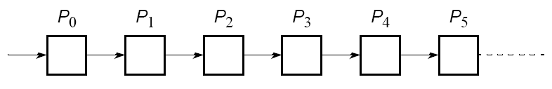
Pipelined Computations
问题分解成一系列依次完成的任务(这也是顺序程序设计的基础).
每一任务由一 单独 进程 或处理器 处理

Slide 3
流水线例子
洗衣房例子
Ann, Brian, Cathy, Dave 每人有衣服要洗、甩干、折叠
洗衣服需要30分钟
烘干机需要40分钟
折叠需要20分钟
A
B
C
D

Slide 4
流水线例子
6 PM
7
8
9
10
11
Midnight
Time
30
40
20
30
40
20
30
40
20
30
40
20
A
顺序洗衣对4项任务需要6小时
如果用流水线？
B
C
D

Slide 5
Traditional Pipeline Concept
6 PM
7
8
9
10
11
Midnight
T
a
s
k
O
r
d
e
r
Time
30
40
40
40
40
20
A
流水线洗衣需要3.5小时
B
C
D

Slide 6
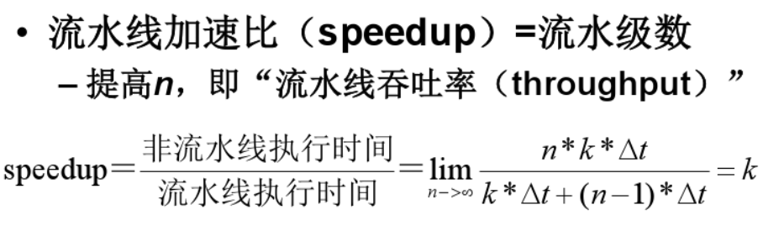
Traditional Pipeline Concept
流水线并没有减少单个任务的延迟，但是它提高了吞吐率
流水速度受限于最慢的流水阶段
多任务同时运行，但使用不同资源
可能speedup = 流水阶段数量
不均衡的流水阶段长度降低speedup

Slide 7
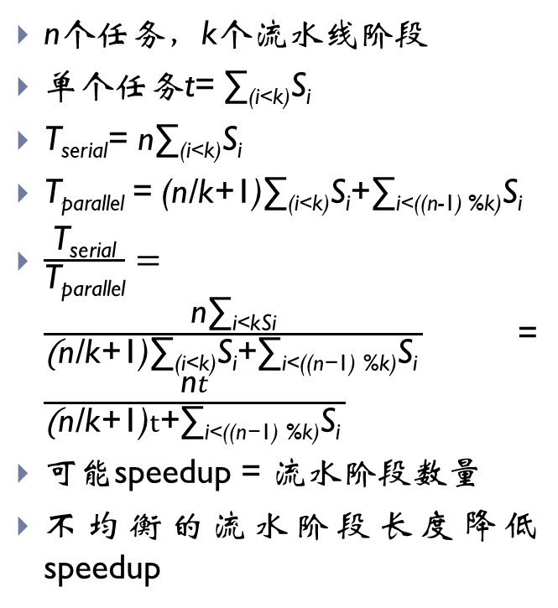
Speedup讨论
Time
S₀
…
S_{k}
…
S₀
…
S_{i}
n个任务，k个流水线阶段
单个任务t= ∑_{(i<k)}S_{i}
T_{serial}= n∑_{(i<k)}S_{i}
T_{parallel} = (n/k+1)∑_{(i<k)}S_{i}+∑_{i<((n-1) %k)}S_{i}
$\frac{\text{T}\text{serial}}{\text{T}\text{parallel}}=\frac{\text{n}\text{∑}\text{i}\text{<}\text{kSi}}{\text{(}\text{n}\text{/}\text{k}\text{+}\text{1}\text{)}\text{∑}\text{(}\text{i}\text{<}\text{k}\text{)}\text{S}\text{i}\text{+∑}\text{i}\text{<((}\text{n}\text{−}\text{1}\text{)}\text{ \%}\text{k}\text{)}\text{S}\text{i} }$=$\frac{\text{n}t}{\text{(}\text{n}\text{/}\text{k}\text{+}\text{1}\text{)}t\text{+}\text{∑}\text{i}\text{<((}\text{n}\text{−}\text{1}\text{) \%}\text{k}\text{)}\text{S}\text{i} }$
可能speedup = 流水阶段数量
不均衡的流水阶段长度降低speedup
T₀
…
…
T₁
…
…
..
…
…
T_{n}
…
…
Tasks

Slide 8
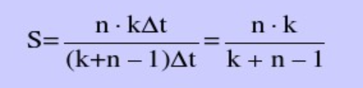

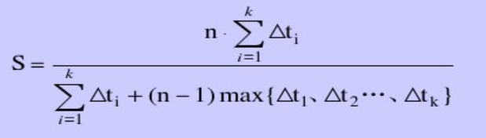
K级流水线
N个任务
Example
累加数组a中所有元素:
for (i = 0; i < n; i++)
sum = sum + a[i];
循环展开如下：
sum = sum + a[0];
sum = sum + a[1];
sum = sum + a[2];
sum = sum + a[3];
sum = sum + a[4];
.
.

Slide 9
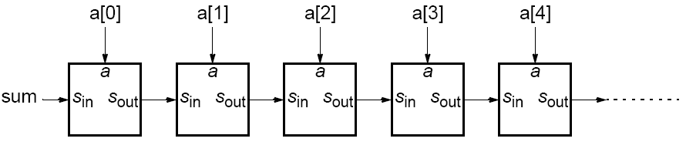
Pipeline for an unfolded loop

Slide 10
Pipelining可以产生好效果的场景
假设问题可以分解成一系列顺序任务，流水线方法可以提高如下三种类型计算的速度：
1. 可以同时运行多个解决完整问题的实例
2. 一系列数据项需要处理，且每一数据项需要多个操作
3. 启动下一步骤的信息可以在当前步骤结束之前先行传递给下一步骤

Slide 11
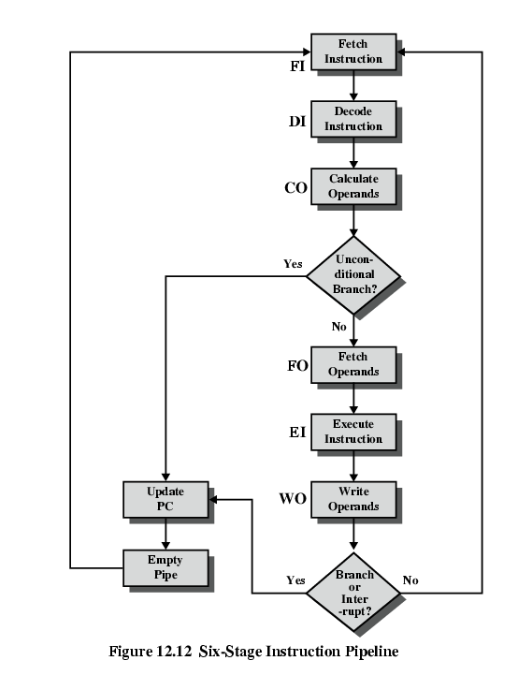
Six Stage Instruction Pipeline
指令
解码指令
计算操作数
获取操作数
执行指令
写操作数
分支或中断？

Slide 12
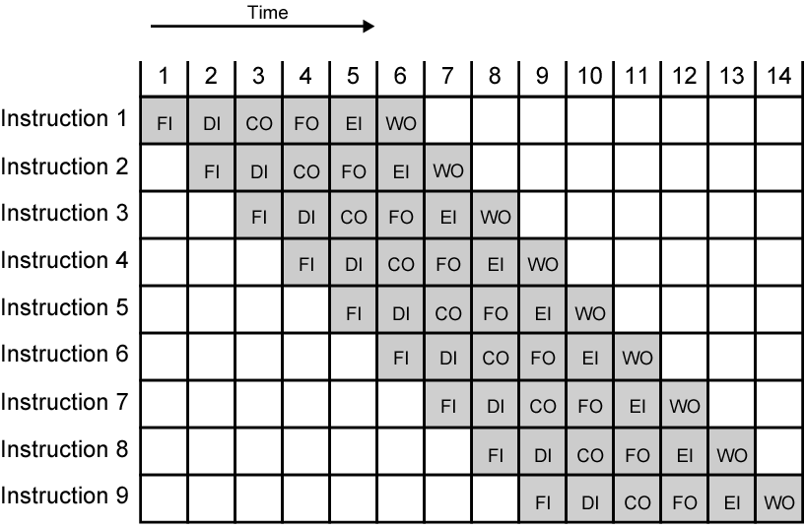
Timing Diagram for Instruction Pipeline Operation
Notes:
39

Slide 13
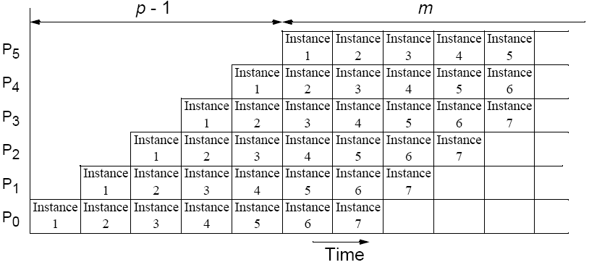
“Type 1” Pipeline Space-Time Diagram

Slide 14
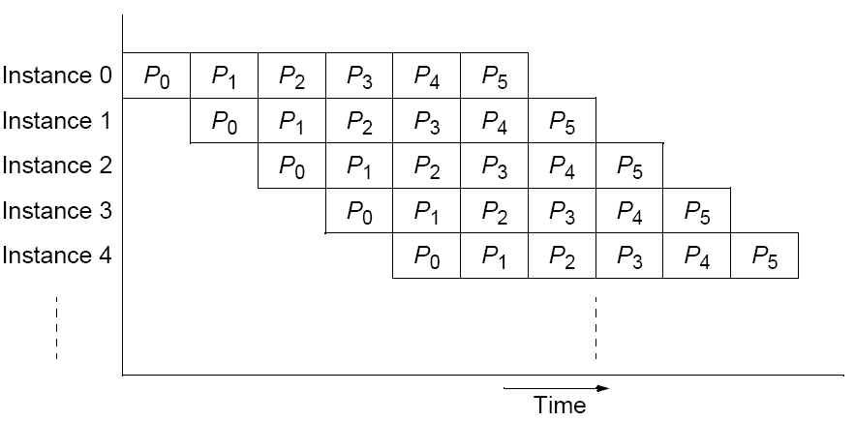
Alternative space-time diagram

Slide 15
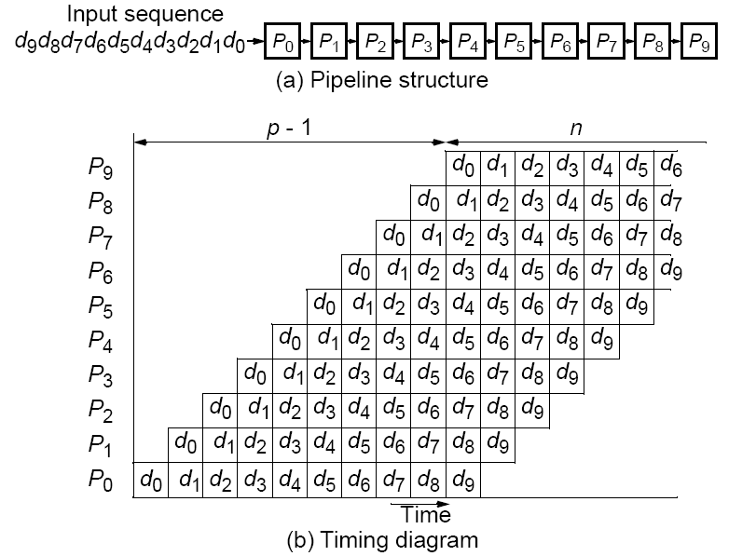
“Type 2” Pipeline Space-Time Diagram

Slide 16
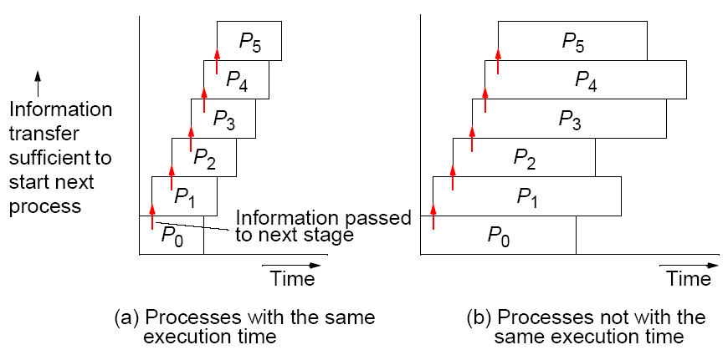
“Type 3” Pipeline Space-Time Diagram
在当前阶段完成之前信息传递给下一阶段

Slide 17
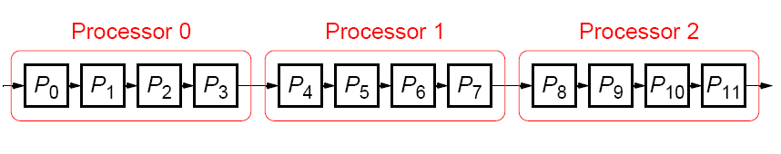
如果阶段的数量大于处理单元的数量，每一处理单元可分配一组阶段

Slide 18
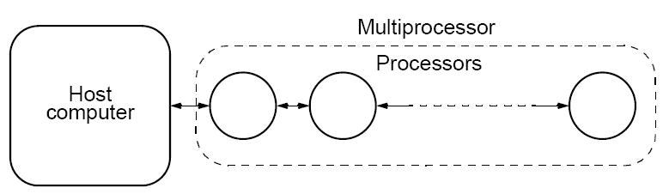
Computing Platform for Pipelined Applications
Multiprocessor system with a line configuration
具有线路配置的多处理器系统

Slide 19
流水线例子

Slide 20
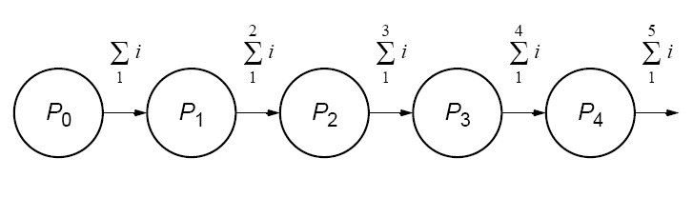
Pipeline Program Examples
Adding Numbers
Type 1 pipeline computation

Slide 21
process Pi的代码 :
recv(&accumulation, P_{i-1});
accumulation = accumulation + number;
send(&accumulation, P_{i+1});
第一个进程P₀的代码如下
send(&number, P₁);
最后进程P_{n-1}的代码：
recv(&number, P_{n-2});
accumulation = accumulation + number;

Slide 22
SPMD program
if (process > 0) {
recv(&accumulation, P_{i-1});
accumulation = accumulation + number;
}
if (process < n-1)
send(&accumulation, P_{i+1});
最终结果在最后进程里

Slide 23
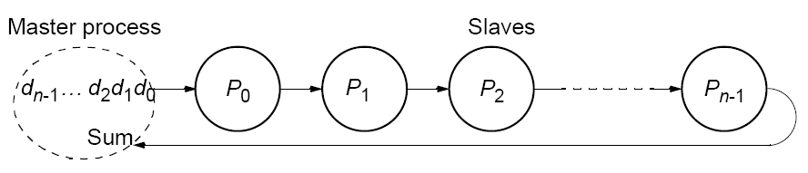
Pipelined addition numbers
Master process and ring configuration

Slide 24
思考
处理器数量少于待求和的数列长度？

Slide 25
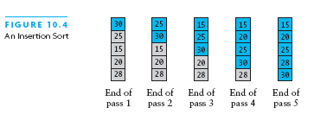
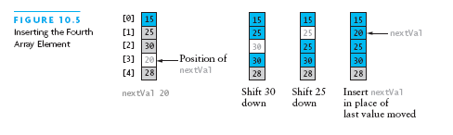
插入排序 Insertion Sort Algorithm
对于从第二个元素开始的每一数组元素(nextPos = 1)
将位置nextPos的元素插入数组适当位置，将排序后的子数组长度增加1

Slide 26
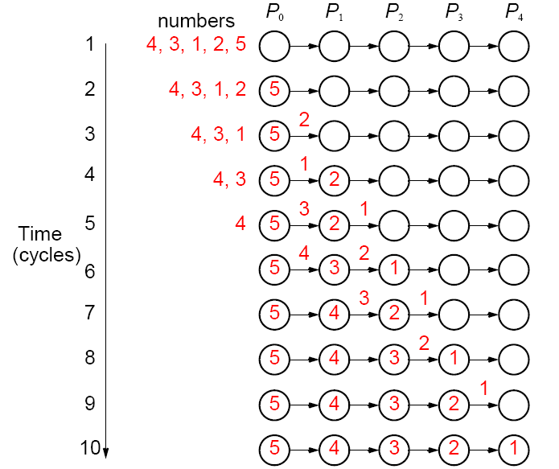
Sorting Numbers
并行版本的插入排序
Notes:
如果进程数目与数的个数不相等？

Slide 27
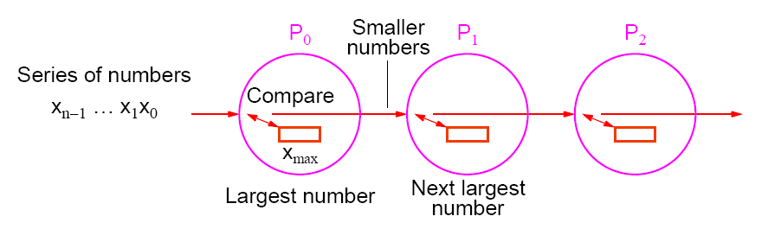
Pipeline for sorting using
插入排序
Type 2 pipeline computation

Slide 28
process P_{i}的算法如下：
recv(&number, P_{i-1});
if (number > x) {
send(&x, P_{i+1});
x = number;
} else send(&number, P_{i+1});
对于n 个进程，第i进程接受第n - i进程的信息
Number of passes onward = n - i - 1
因此，可以用一个简单的循环

Slide 29
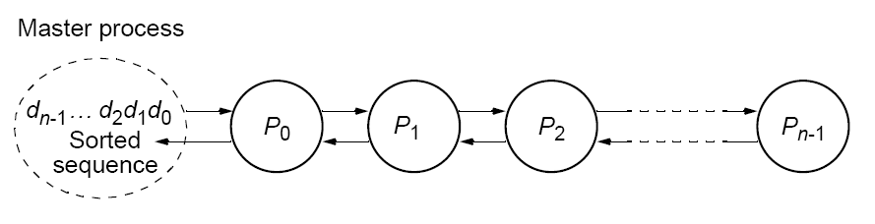
Insertion sort with results returned to master process using bidirectional line configuration
使用双向线配置将结果返回给主进程的插入排序

Slide 30
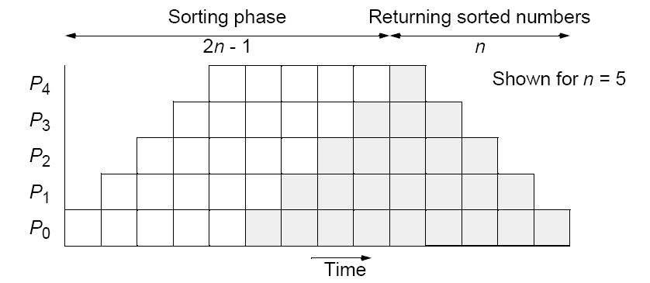
返回结果的插入排序

Slide 31
Prime Number Generation Sieve of Eratosthenes
Next_Prime = 2 ====> Mark multiples of 2 as non-prime.
2 3 4 5 6 7 8 9 10 11 12 13 14 15 16 17 18 19 20 21 22 23 24 25 26 27
28 29 30 31 32 33 34 35 36 37 38 39 40 41 42 43 44 45 46 47 48 49 50 51 52
Next_Prime = 3 ====> Mark multiples of 3 as non-prime.
2 3 4 5 6 7 8 9 10 11 12 13 14 15 16 17 18 19 20 21 22 23 24 25 26 27
28 29 30 31 32 33 34 35 36 37 38 39 40 41 42 43 44 45 46 47 48 49 50 51 52

Slide 32
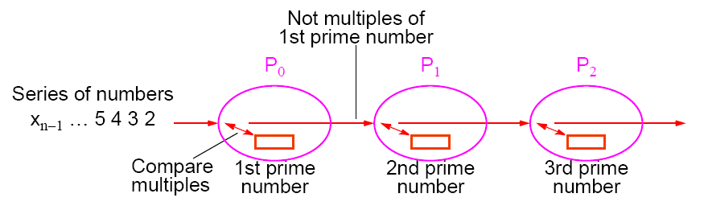
Prime Number Generation
Sieve of Eratosthenes
从2开始的所有整数.
第一个数2是素数，所以保留.
删除所有此数的倍数，因为不是素数
对于剩下的数重复以上过程。
该算法删掉所有非素数（合数），留下素数
Type 2 pipeline computation

Slide 33
process, P_{i}的示例代码如下
recv(&x, P_{i-1});
/* repeat following for each number */
recv(&number, P_{i-1});
if ((number % x) != 0) send(&number, P_{i+1});
由于每一进程接收到的整数数量不一样且事先无法得知，所以采用在整数序列的末尾发送终结（terminator）” :
recv(&x, P_{i-1});
for (i = 0; i < n; i++) {
recv(&number, P_{i-1});
If (number == terminator) break;
If((number % x) != 0) send(&number, P_{i+1});
}

Slide 34
高斯消元法Gaussian Elimination (GE) 求解Ax=b
… for each column i
… zero it out below the diagonal by adding multiples of row i to later rows
for i = 1 to n-1
… for each row j below row i
for j = i+1 to n
… add a multiple of row i to row j
tmp = A(j,i);
for k = i to n
A(j,k) = A(j,k) - (tmp/A(i,i)) * A(i,k)
0
.
.
.
0
0
.
.
.
0
0
.
.
.
0
…
0
.
.
.
0
0
.
.
.
0
0
.
.
.
0
0
.
.
.
0
0
.
0
0
.
0
0
0
0
After i=1
After i=2
After i=3
After i=n-1

Slide 35
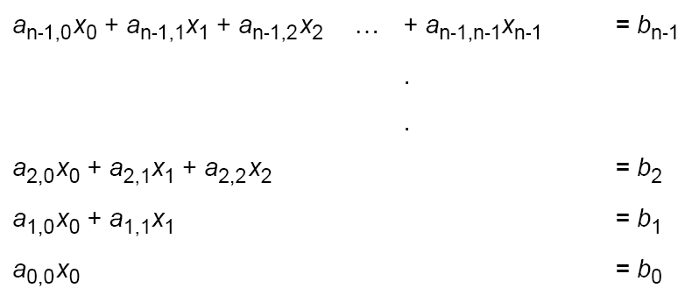
求解线性方程组
上三角形式（Upper-triangular form）

Slide 36



Back Substitution
首先, x₀可根据最后方程计算得出,
x₀的值代入第二个方程后得出x₁的值
x₁和x₀的值代入下一方程后得出x₂的值
依次类推，直到求出所有变量的值

Slide 37
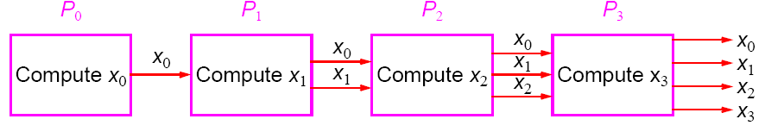
Pipeline Solution
第一阶段计算x₀并将x₀的值传递给第二阶段，第二阶段发送x₀，计算x₁ 的值，并将x₁的值传给下一阶段，……
Type 3 pipeline computation

Slide 38
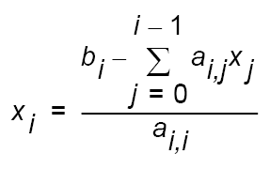
第i进程 (0 < i < n) 接受x₀, x₁, x₂, …, x_{i-1} 的值，然后计算x_{i} 的值:

Slide 39
串行代码
设a_{i,j}和b_{k}分别存储在数组a[ ][ ]和b[ ]中，变量值存在数组x[ ]中，示例串行代码如下：
x[0] = b[0]/a[0][0]; /* computed separately */
for (i = 1; i < n; i++) { /*for remaining unknowns*/
sum = 0;
For (j = 0; j < i; j++)
sum = sum + a[i][j]*x[j];
x[i] = (b[i] - sum)/a[i][i];
}

Slide 40
并行代码
process P_{i} (1 < i < n) 的示例伪码如下
for (j = 0; j < i; j++) {
recv(&x[j], P_{i-1});
send(&x[j], P_{i+1});
}
sum = 0;
for (j = 0; j < i; j++)
sum = sum + a[i][j]*x[j];
x[i] = (b[i] - sum)/a[i][i];
send(&x[i], P_{i+1});

Slide 41
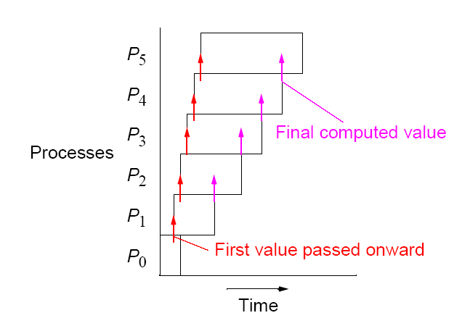
Pipeline processing using back substitution
最终计算值
第一个值传递下去

